Slide 1


习题 3.7
状元成才路
状元成才路
北师版·九年级下册

Slide 2

知识技能
1.在Rt△ABC中，∠C=90°，∠B=30°，O是AB上的一点，OA=m，⊙O的半径为r，当r与m满足怎样的关系时，
（1）AC与⊙O相交？
（2）AC与⊙O相切？
（3）AC与⊙O相离？
【教材P91 第1题】

Slide 3
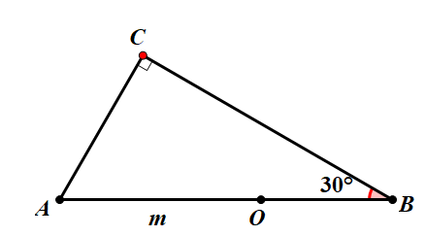
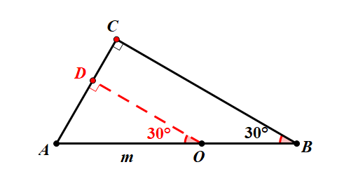




解：如图所示，过点O作OD⊥AC于点D，则OD∥BC.
∵∠B=30°，∴∠DOA=30°.
在Rt△AOD中，OD=AOcos30°= m.
∴（1）r> m时，AC（所在直线）与⊙O相交；
（2）r= m时，AC（所在直线）与⊙O相切；
（3）r> m时，AC（所在直线）与⊙O相离.

Slide 4
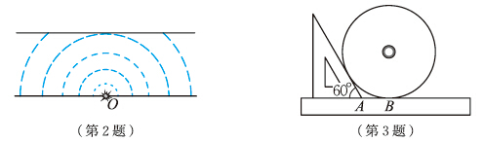
数学理解
2.用如下方法可以估测河流的大致宽度：如图，观测者站在岸边О处投下一块石头，激起的半圆形波纹逐渐向远处扩展，当波纹刚好抵达对岸时，另一观测者记录下波纹沿着观测者所在岸边所扩展的距离，这一距离就是河流的大致宽度．请说明这种方法的合理性.
【教材P91 第2题】

Slide 5
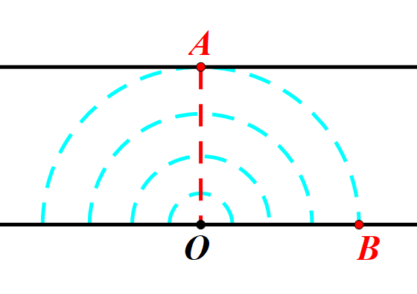
解：如图所示，波纹刚好抵达对岸，即此时的⊙O与对岸相切，设切点为A ，波纹沿着观测者所在岸边所扩展的距离为OB.由于圆的切线垂直于过切点的半径，所以OA 与对岸垂直，即OA为河宽.另一方面， OA为⊙O的半径，因此OA =OB ，所以只要测出OB即可.

Slide 6
3.为了测量一个光盘的直径，小明把直尺、光盘和三角尺按图所示放置于桌面上，并量出AB=6 cm.这张光盘的直径是多少?
【教材P91 第3题】

